Slide 1
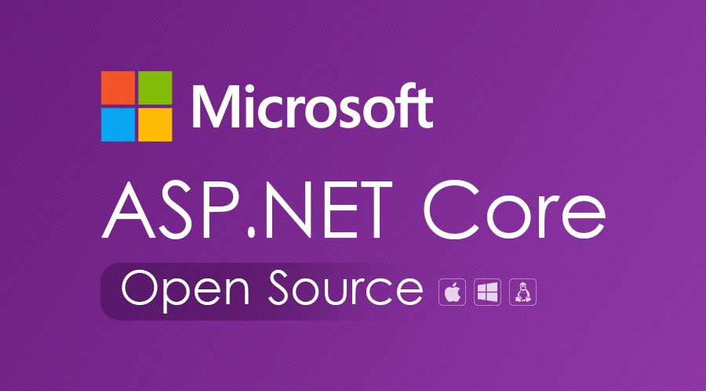

Slide 2
ASP.NET Core - технология для создания web-приложений на платформе .NET, развиваемая компанией Microsoft

Slide 3

История развития ASP.NET

Slide 4
История ASP.NET началась с выходом первой версии платформы .NET Framework в начале 2002 года

Slide 5
ASP.NET и платформа .NET развивались параллельно: выход новой версии .NET знаменовал выход новой версии ASP.NET

Slide 6
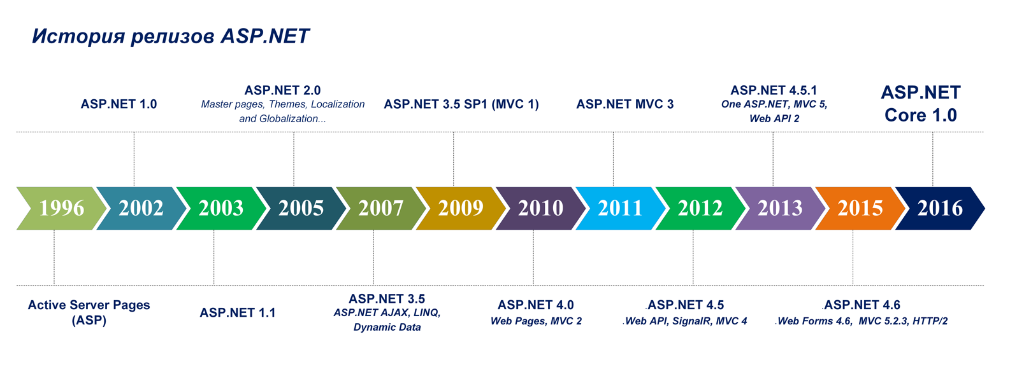

Slide 7
Изначально технология ASP.NET была нацелена на работу исключительно в Windows на HTTP-сервере IIS

Slide 8
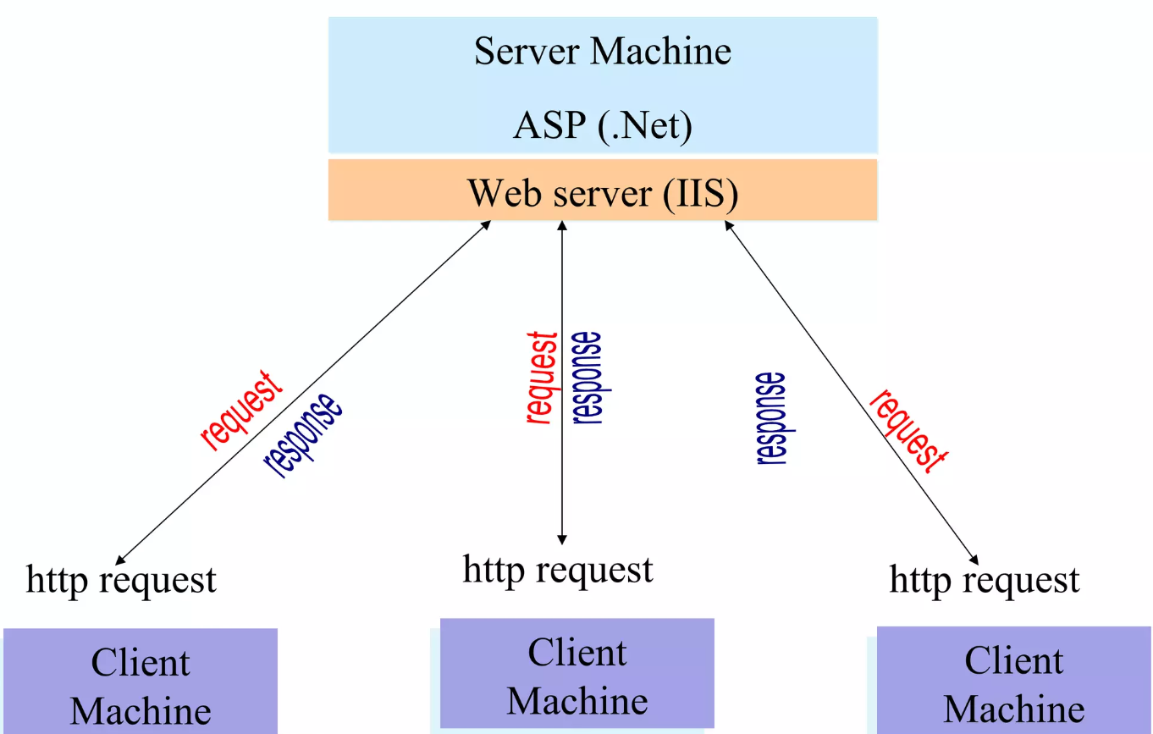

Slide 9
Это связано с тем, что ASP.NET требовала использования библиотеки System.Web.dll

Slide 10
Эта библиотека была очень сильно
связана с IIS, .NET Framework и Windows

Slide 11
Таким образом, хостинг приложений, написанных на ASP.NET, требовал ОС Windows, платформу .NET Framework
и HTTP-сервер IIS

Slide 12
Современный подход к разработке приложений требует как можно больше абстракций на уровне хостинга

Slide 13
Необходим встроенный кроссплатформенный Web-сервер и независимая инфраструктура

Slide 14
2014 год ознаменовал большие перемены в развитии платформы ASP.NET

Slide 15
Microsoft взяла курс на развитие ASP.NET как кроссплатформенной технологии, которая развивается как opensource-проект

Slide 16
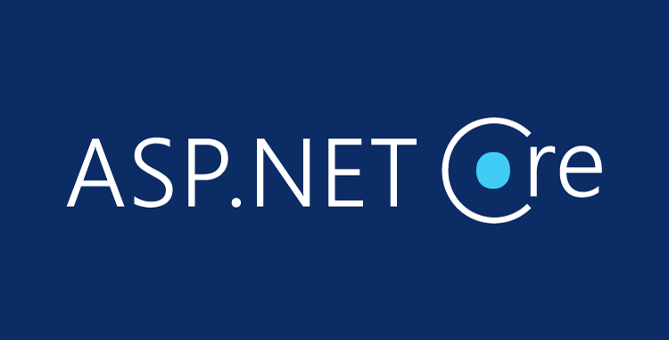
Данное развитие платформы в дальнейшем получило название
ASP.NET Core

Slide 17
Все исходные файлы фреймворка доступны на github в репозитории
https://github.com/dotnet/aspnetcore

Slide 18
Первый релиз обновленной платформы появился в июне 2016 года

Slide 19
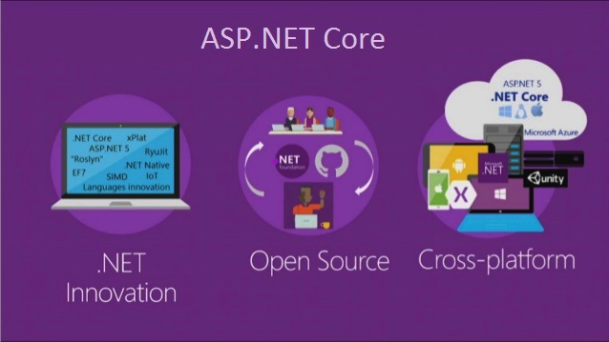
Теперь она стала работать не только на Windows, но и на MacOS и Linux

Slide 20
Платформа стала более легковесной, модульной, ее стало проще конфигурировать

Slide 21
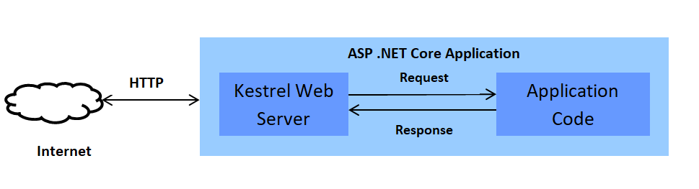
Кроме того, был разработан
кроссплатформенный HTTP-сервер Kestrel

Slide 22
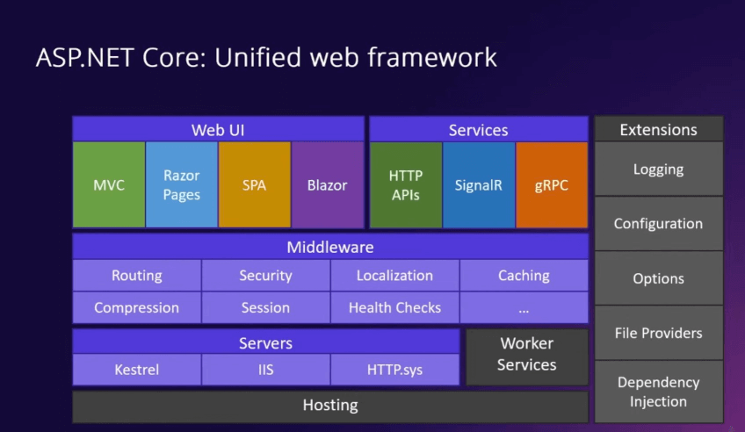
Архитектура и модели разработки

Slide 23
На самом верхнем уровне располагаются различные модели взаимодействия с пользователем

Slide 24
Это технологии построения пользовательского интерфейса и обработки ввода пользователя

Slide 25
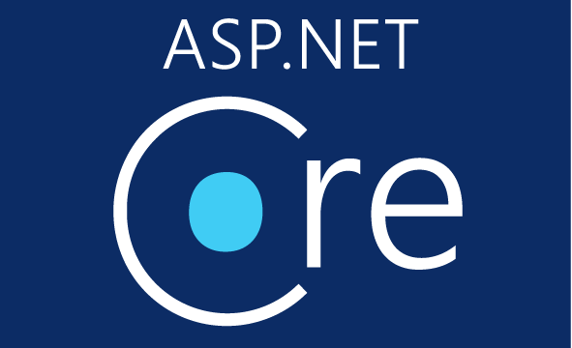
Все эти технологии базируются или взаимодействуют с «чистым» ASP.NET Core

Slide 26
Базовый ASP.NET Core поддерживает всё необходимое для работы web-приложения: маршрутизация, конфигурация, логирование, возможность работы с различными системами баз данных и т.д.

Slide 27
Базовый ASP.NET Core представлен
различными middleware-компонентами, которые применяются для обработки HTTP-запроса

Slide 28
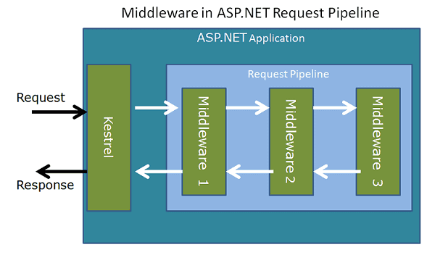

Slide 29
На самом нижнем уровне приложение ASP.NET Core работает в рамках некоторого веб-сервера, например,
Kestrel, IIS, библиотеки HTTP.sys

Slide 30

Kestrel может применяться в качестве пограничного (с выходом в Интернет)
веб-сервера

Slide 31
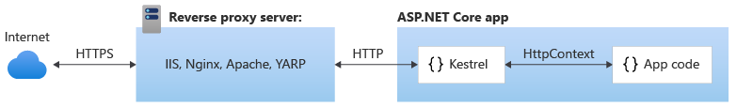
Kestrel также часто используется с обратным прокси-сервером

Slide 32
Обратный прокси-сервер:
Предоставляет дополнительный уровень конфигурации и защиты
Может лучше интегрироваться с существующей инфраструктурой
Упрощает балансировку нагрузки и настройку безопасного взаимодействия (HTTPS).

Slide 33
Модели разработки приложений:
Паттерн MVC (Model View Controller)
Razor Pages
SPA (Single Page Application)
Blazor

Slide 34
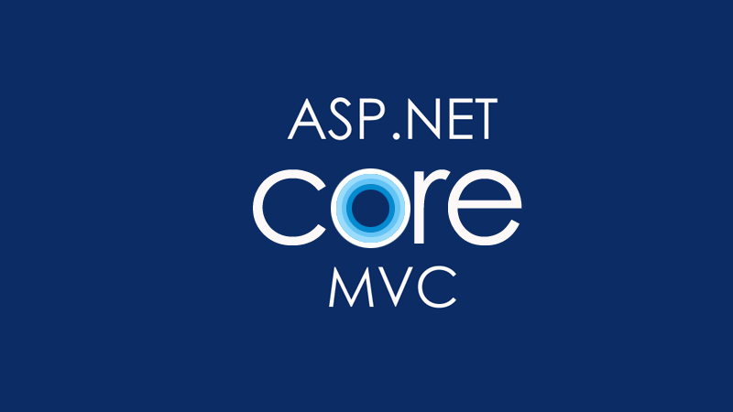
ASP.NET Core MVC

Slide 35
ASP.NET Core MVC представляет модель разработки приложений на основе паттерна MVC - Model (модель), View (представление) и Controller (контроллер)

Slide 36
Модель отвечает за работу с данными, контроллер представляет логику обработки запросов, а представление определяет визуальную составляющую

Slide 37
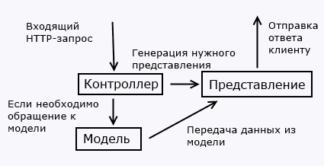
Паттерн MVC

Slide 38

ASP.NET Core Razor Pages

Slide 39
Razor Pages - технология, альтернативная фреймворку MVC

Slide 40
Razor Pages представляет модель разработки приложений, в которой за обработку запроса отвечают специальные сущности - страницы Razor Pages

Slide 41
Каждая страница представляет пользовательский интерфейс и связанную с ним логику

Slide 42
Для определения пользовательского интерфейса применяется движок Razor, а для описания логики - C#

Slide 43
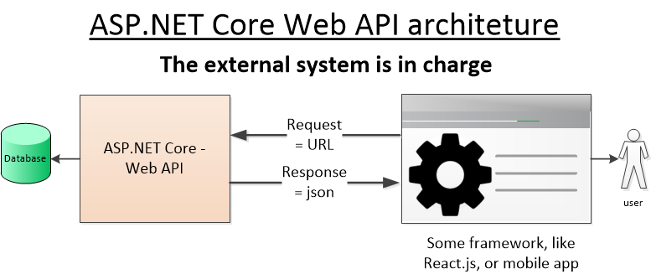
ASP.NET Core Web API

Slide 44
ASP.NET Core Web API представляет реализацию паттерна REST, при котором для каждого типа HTTP-запроса (GET, POST, PUT, DELETE) предназначен отдельный ресурс

Slide 45
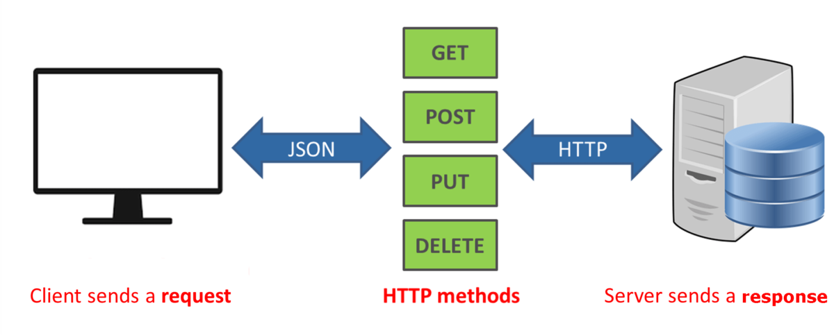
Подобные ресурсы определяются в виде методов контроллера Web API

Slide 46
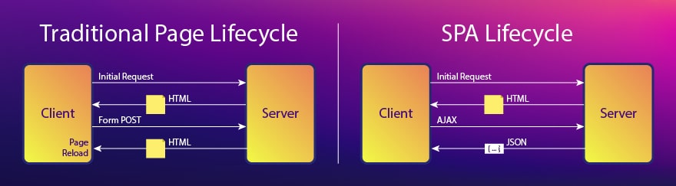
Данная модель особенно подходит для одностраничных приложений - SPA (Single Page Application)

Slide 47
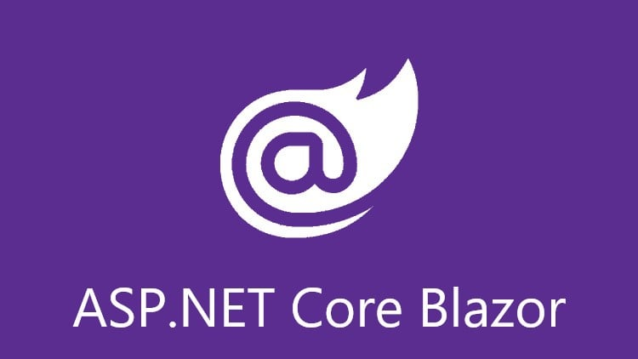
ASP.NET Core Blazor

Slide 48
Blazor представляет UI-фреймворк для создания интерактивных приложений, которые могут работать как на стороне сервера, так и на стороне клиента

Slide 49
Функционально Blazor подразделяется
на две подсистемы:
Blazor Server позволяет создавать серверные приложения на C#
Blazor WebAssembly позволяет создавать одностраничные интерактивные клиентские приложения

Slide 50
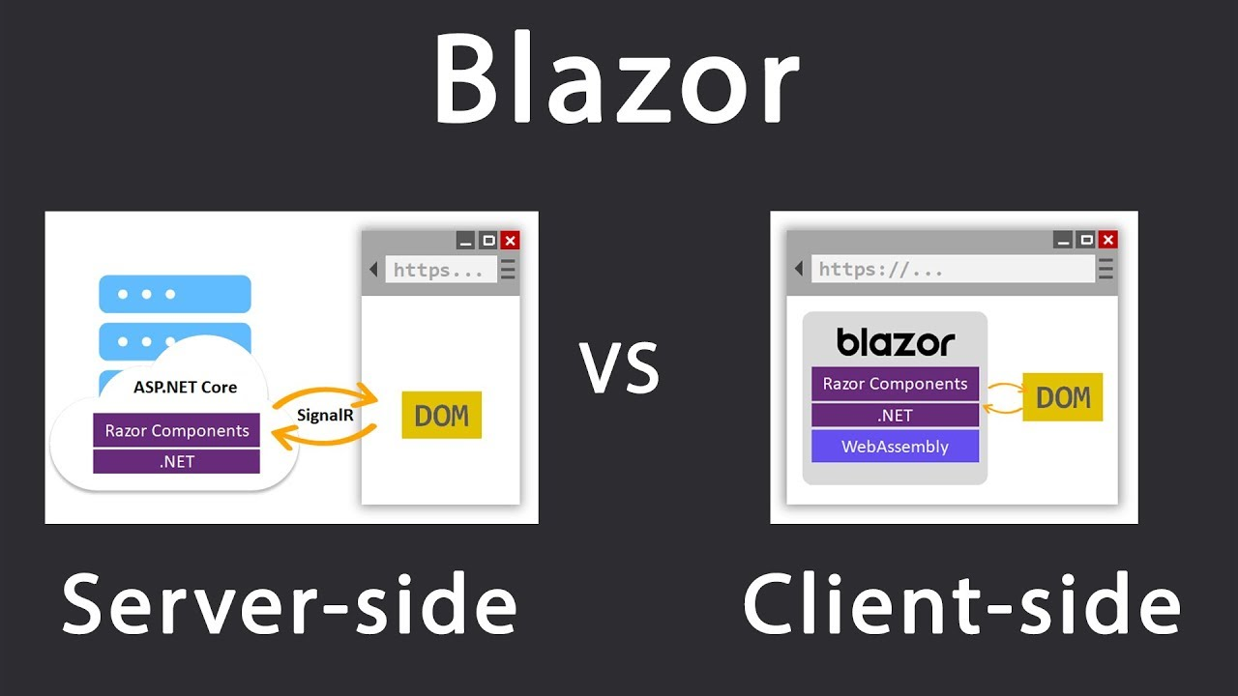

Slide 51
Преимущества ASP.NET Core
ASP.NET Core работает поверх платформы .NET и позволяет задействовать все её возможности
С помощью ASP.NET Core можно создавать кросс-платформенные приложения на Windows, Linux и MacOS

Slide 52
Преимущества ASP.NET Core
Благодаря модульности фреймворка все необходимые компоненты web-приложения могут загружаться как отдельные модули через пакетный менеджер Nuget
Поддержка работы с большинством распространенных систем баз данных: MS SQL Server, MySQL, MongoDB и другие

Slide 53
Преимущества ASP.NET Core
ASP.NET Core характеризуется расширяемостью – можно использовать встроенную реализацию компонентов, либо расширить их с помощью механизма наследования, либо создать свои компоненты
Богатый инструментарий для разработки приложений

